Slide 1

Formularios

Slide 2
Formularios PHP
Los formularios se crean mediante form. Dentro se colocan los distintos controles que
permiten recoger la información del usuario.
En el lado del servidor debe existir un script PHP encargado de procesar los datos recogidos
por el formulario.
Los atributos de la etiqueta <form> serán:
action: URL encargada de procesar la información recogida con el formulario -> script PHP.
enctype: tipo de codificación empleada para enviar la información.
method: método utilizado para enviar los datos: get o post.
Cuando el usuario pulsa el botón de envío de un formulario (SUBMIT) se manda al servidor
una cadena de la forma: nombre=valor&nombre=valor... -> QUERY_STRING
La forma de recibirlos dependerá del atributo METHOD del FORM:
GET: PHP almacenará estos valores en la matriz superglobal $_GET.
POST: PHP almacenará estos valores en la matriz superglobal $_POST.

Slide 3

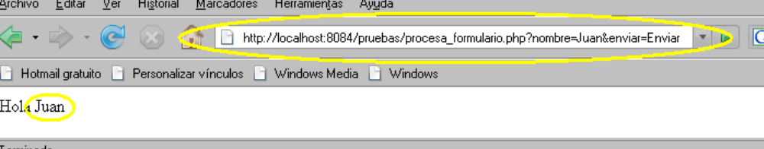
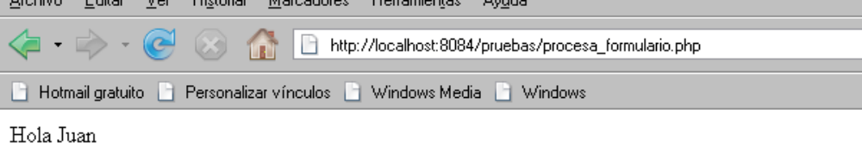
<html><body>
<form action="procesa_formulario.php" method="get">
nombre:<input type="text" name="nombre" value="" size="20">
<input type="submit" name="enviar" value="enviar">
</form>
</body></html>
Si enviamos los datos mediante GET:
<html><body>
<?php
if (isset($_GET['enviar'])) echo 'hola '.$_GET['nombre'];
else echo 'no hay datos para visualizar';
?>
</body></html>
Si enviamos los datos mediante POST, en la URL no veremos los pares nombre valor.

Slide 4

TIPOS DE ELEMENTOS DE ENTRADA
Elemento INPUT TEXT
html: nombre:<input type="text" name="cadena" value="valor por defecto" size="20">
php:
<?php
$cadena = $_request['cadena']; echo $cadena;
?>
Elemento INPUT RADIO
html:
matricula:
<input type="radio" name="matricula" value="o" checked>ordinaria
<input type="radio" name="matricula" value="l">libre
php:
$matricula = $_request['matricula']; echo $matricula;
Elemento INPUT CHECKBOX
html:
<input type="checkbox" name="optativas[]" value="log" checked>lógica
<input type="checkbox" name="optativas[]" value="fra">francés
<input type="checkbox" name="optativas[]" value="inf">informática
php:
$optativas = $_request['optativas'];
foreach ($optativas as $optativa)
echo $optativa.'<br>';

Slide 5



TIPOS DE ELEMENTOS DE ENTRADA
Elemento INPUT BUTTON
html: <input type="button" name="actualizar" value="actualizar datos">
php:
$actualizar = $_request['actualizar'];
if (isset($actualizar) === true) echo 'se han actualizado los datos';
Elemento INPUT FILE
html: <form action="<?php echo $_SERVER['PHP_SELF'] ?>" method="post“ enctype="multipart/form-data">
<input type="file" name="fichero">
</form>
Elemento INPUT HIDDEN
html: <input type="hidden" name="username" value="<?php echo $usuario ?>">
php:
$username = $_request['username'];
Elemento INPUT PASSWORD
html: contraseña: <input type="password" name="clave">
php:
$clave = $_request['clave']; echo $clave;

Slide 6

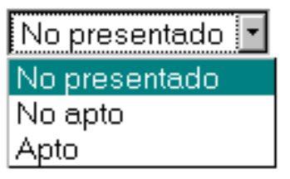

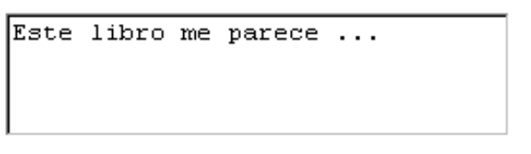
TIPOS DE ELEMENTOS DE ENTRADA
Elemento INPUT SUBMIT
html: <input type="submit" name="enviar" value="enviar datos">
php:
$enviar = $_request['enviar'];
if (isset($enviar) echo 'se ha pulsado el botón de enviar';
Elemento SELECT SIMPLE
html: calificación:<select name="calificacion">
<option value="nopresentado" selected>no presentado
<option value="noapto">no apto
<option value="apto">apto
</select>
php: $calificacion = $_request['calificacion']; echo $calificacion;
Elemento SELECT MÚLTIPLE
html: <select multiple size="4" name="idiomas[]">
<option value="valenciano" selected>valenciano
<option value="frances">francés
<option value="ingles">ingles
</select>
php: $idiomas = $_request['idiomas'];
foreach ($idiomas as $idioma) echo '$idioma<br>';
Elemento TEXTAREA
html: <textarea cols="30" rows="3" name="comentario">
este libro me parece ...
</textarea>
php: $comentario = $_request['comentario']; echo $comentario;

Slide 7
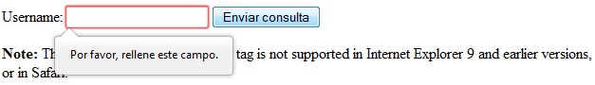
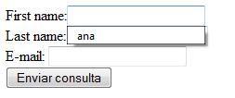
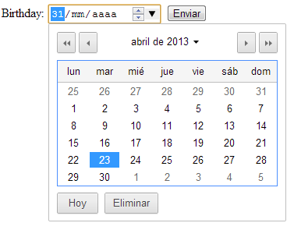
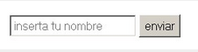
input
Username: <input type="text" name="username" required> <input type="submit">
autocomplete="off" no muestra los datos escritos en el text input por el usuario con
anterioridad.
<form action="form.php" autocomplete="on">
First name:<input type="text" name="fname"><br>
Last name: <input type="text" name="lname"><br>
E-mail: <input type="email"
name="email" autocomplete="off"><br>
<input type="submit">
</form>
Birthday: <input type="date" name="bday">
<input type="submit">
Sólo funciona en Chrome.
<input type="text" name="nombre"
placeholder="inserta tu nombre">

Slide 8
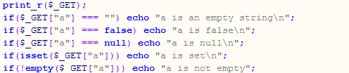
Procesamiento de formularios en un solo script
• La 1ª vez que se carga la página se muestra el formulario.
• La 2ª vez se procesa el formulario.
<html><body>
<?php
if (isset($_GET['enviar']))
echo 'hola '.$_GET['nombre'];
else{?>
<form action="<?php echo $_SERVER['PHP_SELF'] ?>" method="get">
nombre:<input type="text" name="nombre" value="" size="20">
<input type="submit" name="enviar" value="enviar">
</form>
<?php}?>
</body></html>

Slide 9

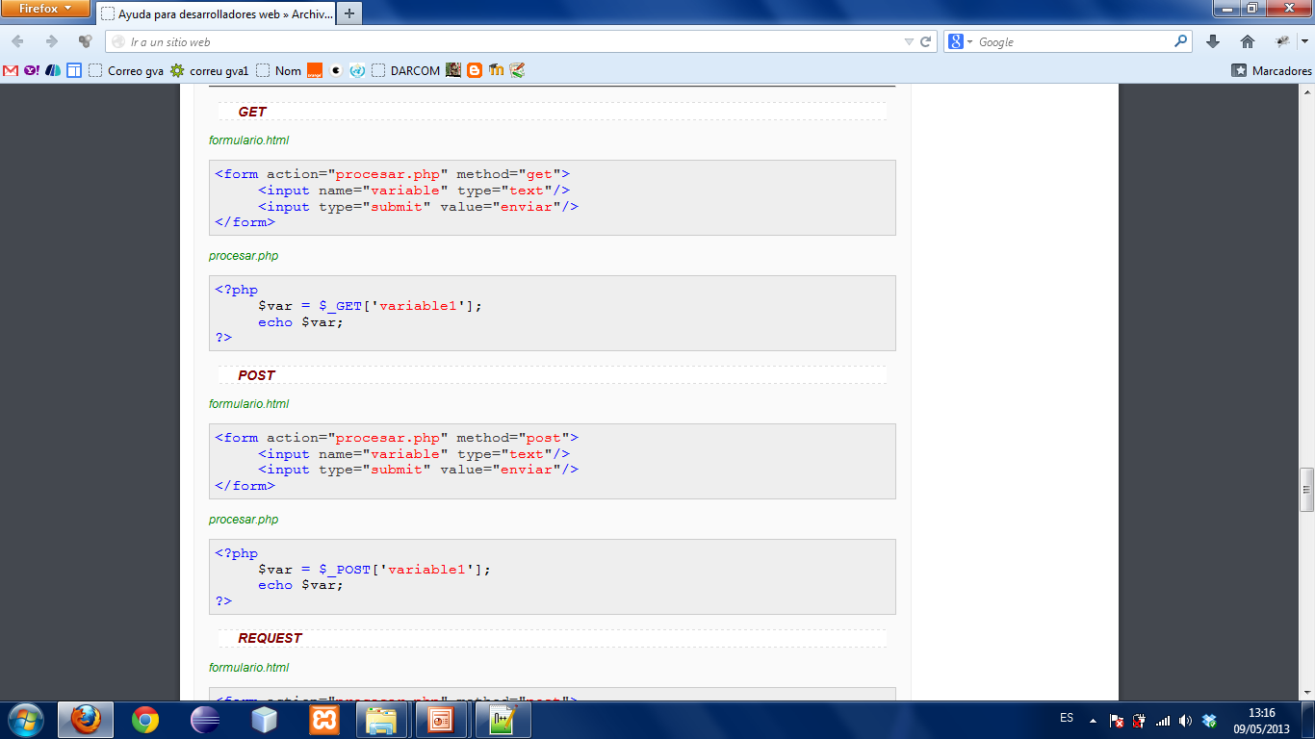
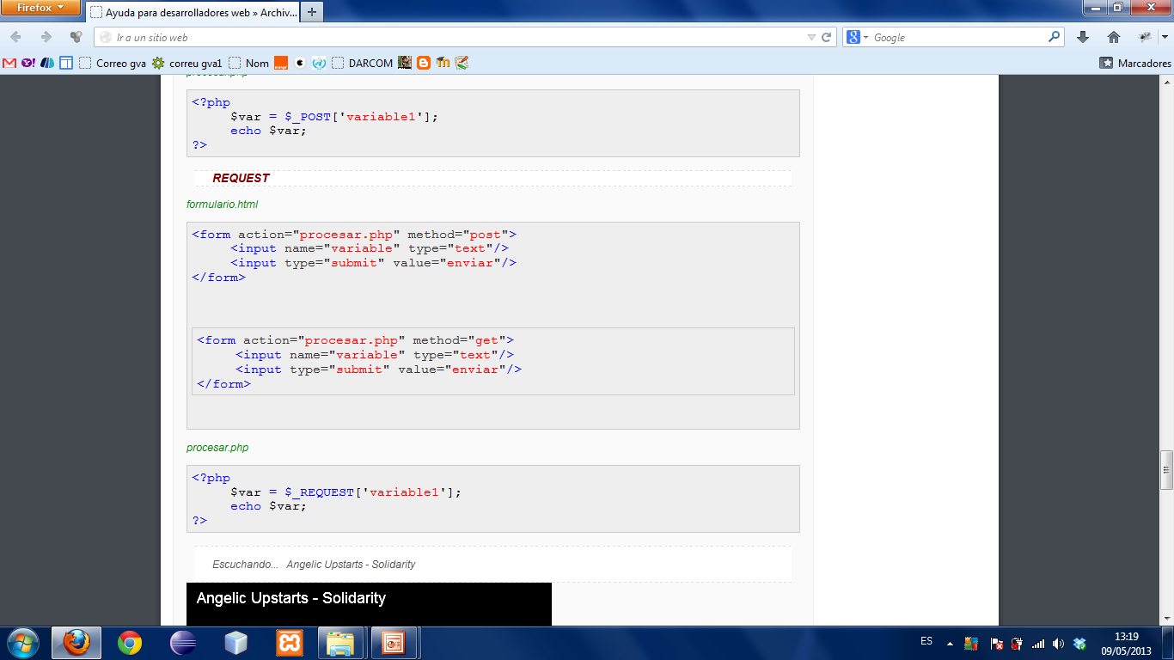
Request
- La utilizaremos cuando tenemos que recoger datos de otras páginas en las que no sabemos cuál es el método de envío.
- Usar Request puede provocar vulnerabilidades y fallos de seguridad.

